Slide 1

Meu primeiro app em R usando Shiny Apps

Slide 2
Programação
1 - O que é o R?
2 - Como usar o R sem instalar IDE no meu computador?
3 - Aquecimento: conhecendo o RStudio Cloud;
4 - Primeiros passos com R;
5 - Criando meu primeiro app: o que é Shiny?
5.a - Estrutura Básica;
5.b - Server.R e Ui.R
5.c - Usando bootstrap e templates no app;
6 - Publicando - Criando uma conta no Shinyapps.

Slide 3
O que é R?
R é uma linguagem e ambiente para computação estatística e gráficos. É um projeto GNU similar à linguagem e ambiente S. R pode ser considerado como uma implementação diferente de S. Existem algumas diferenças importantes, mas muito código escrito para S roda inalterado sob R.
R fornece uma ampla variedade de técnicas estatísticas (modelagem linear e não linear, testes estatísticos clássicos, análise de séries temporais, classificação, agrupamento, ...) e gráficas. É altamente extensível. A linguagem S é muitas vezes a escolha para pesquisa em metodologia estatística, e R fornece uma rota Open Source para a participação nessa atividade.

Slide 4
O que é R?
Um dos pontos fortes de R é a facilidade com que plotagens de qualidade de publicação bem projetadas podem ser produzidas, incluindo símbolos matemáticos e fórmulas, quando necessário.
R está disponível como Software Livre sob os termos da Licença Pública Geral GNU da Free Software Foundation no formato de código-fonte. Ele compila e roda em uma ampla variedade de plataformas UNIX e sistemas similares (incluindo FreeBSD e Linux), Windows e MacOS.

Slide 5
O que é R?
R é um conjunto integrado de recursos de software para manipulação de dados, cálculo e exibição gráfica. Inclui:
Uma ferramenta eficaz de manipulação e armazenamento de dados,
Um conjunto de operadores para cálculos em matrizes, em matrizes,
Uma grande e coerente coleção integrada de ferramentas intermediárias para análise de dados,
Instalações gráficas para análise de dados e exibição na tela ou em cópia impressa, e
Uma linguagem de programação bem desenvolvida, simples e eficaz que inclui condicionais, loops, funções recursivas definidas pelo usuário e recursos de entrada e saída.

Slide 6
O que é R?
Muitos usuários pensam em R como um sistema de estatísticas. Preferimos pensar nisso como um ambiente no qual as técnicas estatísticas são implementadas. R pode ser estendido (facilmente) através de pacotes. Existem cerca de oito pacotes fornecidos com a distribuição R e muitos outros estão disponíveis na família CRAN de sites da Internet, abrangendo uma ampla gama de estatísticas modernas.
O R possui seu próprio formato de documentação semelhante ao LaTeX, que é usado para fornecer documentação abrangente, tanto on-line em vários formatos quanto em cópia impressa.

Slide 7
O que é R?
R é uma linguagem de programação dinâmica que interpreta o seu código enquanto você o executa. A maioria das funções visíveis ao usuário em R é escrita em R. É possível que o usuário faça interface com códigos nas linguagens C, C ++ ou FORTRAN.
R foi escrito por Ross Ihaka e Robert Gentleman no Departamento de Estatística da Universidade de Auckland, em Auckland, Nova Zelândia. Além disso, uma grande comunidade colabora para o desenvolvimento do R enviando códigos e relatórios de erros.

Slide 8
O que é R?
R é uma linguagem interpretada tipicamente utilizada através de um Interpretador de comandos. Se um usuário escreve "2+2" no comando de inserção e pressiona enter, o computador responde com "4".
R suporta programação processual com funções e, para algumas funções, programação orientada a objetos com funções genéricas. Uma função genérica atua de forma diferente dependendo do tipo de argumentos que é passado. Em outras palavras, a função genérica determina (dispatches) a função (método) específica para aquele tipo de objeto. Por exemplo, R tem uma função genérica print() que pode imprimir quase qualquer tipo de objeto em R com uma simples sintaxe "print(nomedoobjeto)".

Slide 9
O que é R? - Conheça o CRAN
O “Comprehensive R Archive Network” (CRAN) é uma coleção de sites que carregam material idêntico, consistindo da (s) distribuição (ões) de R, as extensões contribuídas, documentação para R e binários.
A partir do CRAN, você pode obter o último lançamento oficial do R,milhares de pacotes específicos, arquivos tar gzipados e bzipados, bem como binários pré-construídos para vários sistemas operacionais ( Linux, Mac OS Classic, macOS e MS Windows). O CRAN também fornece acesso a documentação sobre o R, listas de discussão existentes e o sistema de Rastreamento de Bugs do R.

Slide 10
Como usar o R sem instalar IDE no computador?
Existem diversas GUI para R, sendo a mais usada atualmente, RStudio.
O RStudio Cloud tem como objetivo minimizar o atrito de aprender ciência de dados com o R, permitindo que os alunos (e instrutores) pulem os desafios de instalação e configuração e sigam diretamente para a parte do aprendizado.
https://rstudio.cloud/

Slide 11
Vamos criar nosso cadastro?

Slide 12
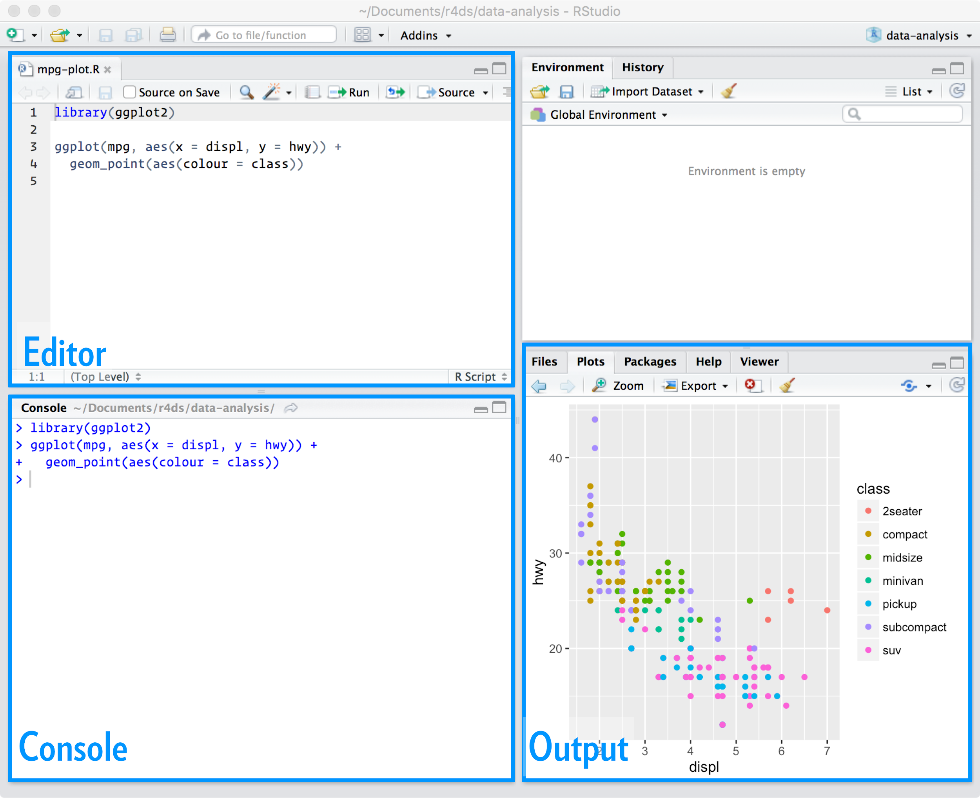

Slide 13
Primeiros passos com R - criando projetos
nome_do_projeto/
- .Rprofile # códigos para rodar assim que abrir o projeto
- R/ # Código R, organizado com a-carrega.R, b-prepara bd.R, c-vis.R, d-modela, ...
- RData/ # Dados em formato .RData
- csv/ # Dados em .csv
- png/ # gráficos em PNG
- nome_do_projeto.Rproj

Slide 14
Primeiros passos com R - criando projetos
Editor/Scripts: é onde escrevemos nossos códigos.
Console: é onde rodamos o código e recebemos as saídas. O R vive aqui!
Environment: painel com todos os objetos criados na sessão.
Files: mostra os arquivos no diretório de trabalho. É possível navegar entre diretórios.
Plots: painel onde os gráficos serão apresentados.
Help: janela onde a documentação das funções serão apresentadas.
History: painel com um histórico dos comandos rodados.

Slide 15
Primeiros passos com R
1 + 1 # adição
## [1] 2
4 - 2 # subtração
## [1] 2
2 * 3 # multiplicação
## [1] 6
5 / 3 # divisão
## [1] 1.666667
4 ^ 2 # potência
## [1] 16
5 %% 3 # resto da divisão de 5 por 3
## [1] 2
5 %/% 3 # parte inteira da divisão de 5 por 3
## [1] 1

Slide 16
Primeiros passos com R - classes básicas
# characters
"a"
## [1] "a"
"1"
## [1] "1"
"positivo"
## [1] "positivo"
"Error: objeto x não encontrado"
## [1] "Error: objeto x não encontrado"
# numeric
1
## [1] 1
0.10
## [1] 0.1
0.95
## [1] 0.95
pi
## [1] 3.141593

Slide 17
Primeiros passos com R - classes básicas
# integer
1L
## [1] 1
5L
## [1] 5
10L
## [1] 10
# complex (raramente utilizado para análise de dados)
2 + 5i
## [1] 2+5i
# logical
TRUE
## [1] TRUE
FALSE
## [1] FALSE

Slide 18
Primeiros passos com R
> x ← c(1,2,3,4,5,6) # Cria um vetor
> y ← x^2 # Eleva ao quadrado os elementos de X e os armazena em Y
> print(y) # imprime na tela o conteúdo do (vetor) y
[1] 1 4 9 16 25 36
> mean(y) # Calcula a média (média aritmética) de (vetor) y
[1] 15.16667
> var(y) # Calculate variância da amostra
[1] 178.9667
> lm_1 ← lm(y ~ x) # modelo de regressão linear "y = f(x)" or "y = B0 + (B1 * x)"
# armazena os resultados em lm_1
> print(lm_1) # imprime na tela o modelo (regressão linear) lm_1

Slide 19
Primeiros passos com R - instalando pacotes
Existem três principais maneiras de instalar pacotes. Em ordem de frequência, são:
Via CRAN (Comprehensive R Archive Network): install.packages("nome-do-pacote").
Via Github: devtools::install_github("nome-do-repo/nome-do-pacote").
Via arquivo .zip/.tar.gz: install.packages("C:/caminho/nome-do-pacote.zip", repos = NULL).

Slide 20
Primeiros passos com R - instalando pacotes
Para o nosso projeto, vamos usar os seguintes pacotes:
install.packages("shiny")
install.packages("ggplot2")
install.packages("markdown")

Slide 21
Criando meu primeiro app: o que é Shiny?
Um aplicativo Shiny é simplesmente um diretório que contém um script R chamado app.R, que é composto de um objeto de interface de usuário e uma função de servidor. Essa pasta também pode conter quaisquer dados adicionais, scripts ou outros recursos necessários para suportar o aplicativo.
Shiny não é uma página web, não é um substituto para sistemas mais gerais, como Ruby on Rails e Django, e também não é uma ferramenta gerencial, como o Tableau.

Slide 22
Protocolo HTTP
Ao navegar na internet, nos comunicamos com servidores do mundo inteiro, geralmente por meio do protocolo HTTP. HTTP é sigla de HyperText Transfer Protocol (Protocolo de Transferência de Hipertexto). usado na comunicação entre sistemas de informação que permite a transferência de dados entre redes de computadores, principalmente na Internet. É utilizado para transferência de páginas HTML do computador para a Internet. Os endereços dos websites (URL) utilizam no início a expressão "http://", definindo o protocolo usado. Isso é necessário para estabelecer a comunicação entre a URL e o servidor Web que armazena os dados, enviando então a página HTML solicitada pelo usuário.

Slide 23
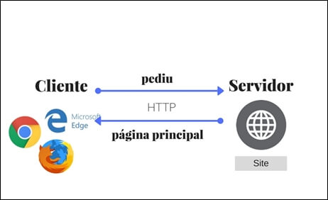
Protocolo HTTP

Slide 24

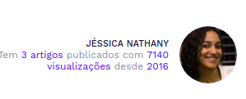

Protocolo HTTP

Slide 25
Server Side e User Side
Quando navegamos na internet, nos comunicamos com servidores do mundo inteiro, geralmente por meio do protocolo HTTP.
No server side, processamos requisições e dados do cliente, estruturamos e enviamos páginas web, interagimos com banco de dados etc. Linguagens server side comuns são PHP, C#, Java, R etc (virtualmente qualquer linguagem de programação).
No user side, criamos interfaces gráficas a partir dos códigos recebidos pelo servidor. É onde enviamos e recebemos as informações do server side. As “linguagens” mais usuais nesse caso são HTML, CSS e JavaScript.

Slide 26
E porque precisamos saber de tudo isso?
O código de uma aplicação Shiny nos permite estruturar tanto a interface com o usuário quanto o processamento de dados, geração de visualizações e modelagem, isto é, nós programamos tanto o user side quanto o server side de uma vez. Assim, ao rodarmos o código, criamos um servidor que envia páginas web, recebe informações do usuário e processa os dados, utilizando apenas o R.
O pacote shiny do R possui internamente um servidor web básico, geralmente utilizado para aplicações locais, permitindo somente uma aplicação por vez.

Slide 27
Vamos começar a trabalhar no nosso código?

Slide 28
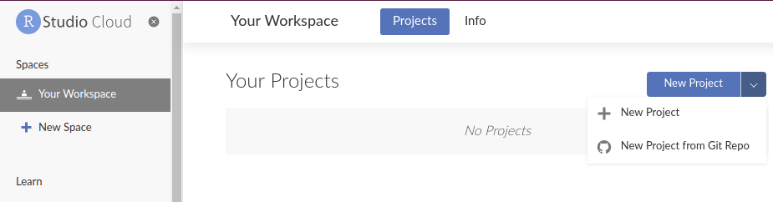
Sincronizando o Github com o RStudio Cloud
Vamos criar nossa conta no RStudio Cloud e fazer nosso cadastro com a conta do Github. Agora, clique em “new project” e em “New project from Git Repo”.

Slide 29
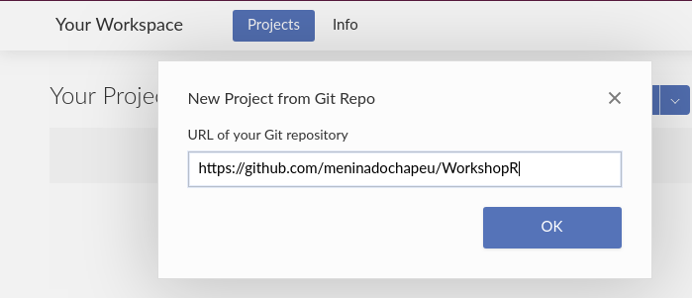
Sincronizando o Github com o RStudio Cloud
Crie um repositório no seu Github e copie a URL no RStudio Cloud:

Slide 30
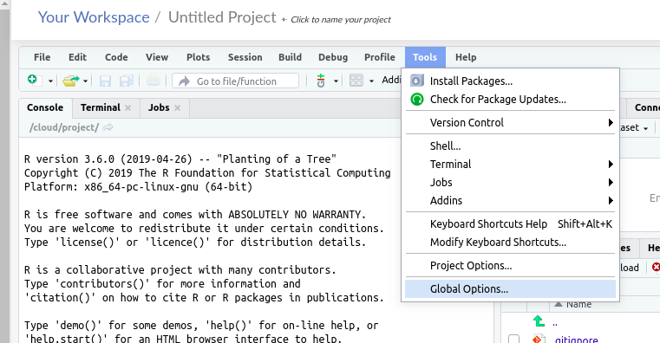
Sincronizando o Github com o RStudio Cloud
Dentro do RStudio, clique em “Tools” e depois em “Global Options”:

Slide 31
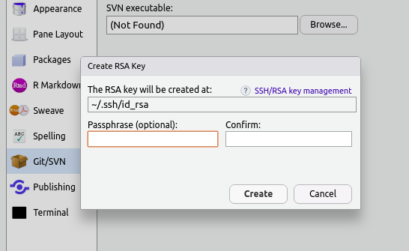
Sincronizando o Github com o RStudio Cloud
Agora, clique na opção “Git” e depois em “Create RSA Key”

Slide 32
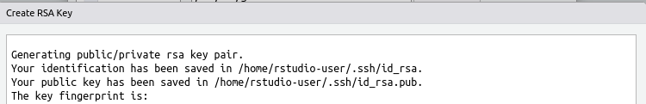
Sincronizando o Github com o RStudio Cloud
Você vai receber essa mensagem, te solicitando para acessar as suas chaves no arquivo baixado agora, te indicando o caminho. Abra o arquivo no campo indicado e copie a chave.

Slide 33
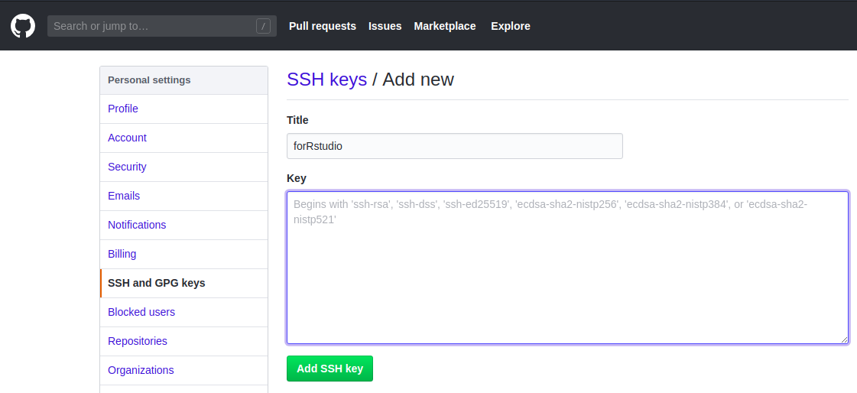
Sincronizando o Github com o RStudio Cloud
Agora, vá até o Github novamente, “settings” e “SSH and GPG Keys”. Cole a chave que copiou no arquivo da sua pasta:

Slide 34
Server.R e UI.R
Apps usando Shiny têm dois componentes, um Server.R e um UI.R, que são passados ​​como argumentos para a função shinyApp que cria um objeto Shiny App a partir desse par de interface do usuário / servidor.
Na UI.R, as três funções headerPanel, sidebarPanel e mainPanel definem as várias regiões da interface do usuário.
No Server.R, temos o esqueleto do nosso projeto e todas as funções que usaremos.

Slide 35
Server.R e UI.R
Crie um novo repositório e copie a URL: https://github.com/Jeefelix/DataProducts
Agora, vamos entender tudo isso que acabamos de conversar :D

Slide 36
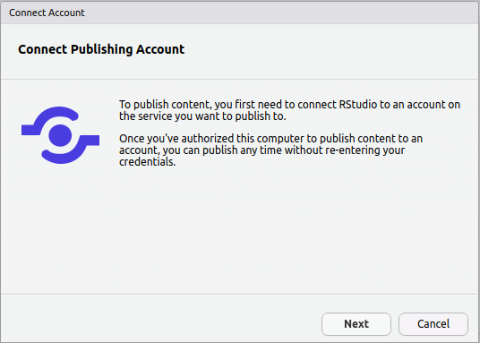
Publicando - Criando uma conta no Shinyapps.
Assim que terminarmos, vamos clicar em “publish” e veremos essa tela:

Slide 37
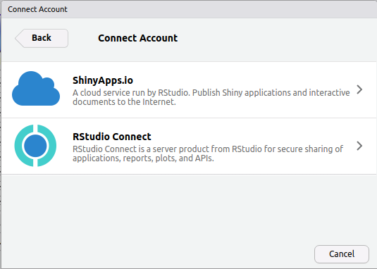
Publicando - Criando uma conta no Shinyapps.
Agora, selecione “ShinyApps.io” :

Slide 38
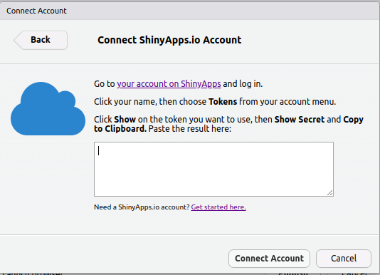
Publicando - Criando uma conta no Shinyapps.
Vamos clicar em “Get started here” e já voltaremos para esta tela:

Slide 39
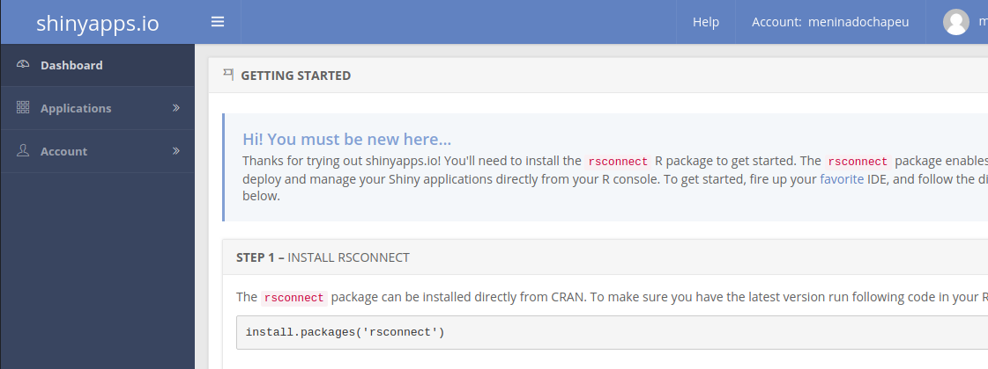
Publicando - Criando uma conta no Shinyapps.
Com a conta criada, vamos seguir as instruções do site:

Slide 40
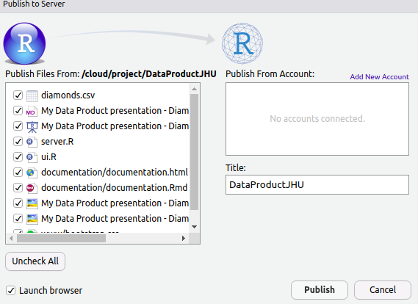
Publicando - Criando uma conta no Shinyapps.
Agora, basta passar as partes do nosso app para a conta no Shiny Apps:

Slide 41
Publicando
Teste se a sua aplicação está rodando localmente.
escreva em seu console:
library(shiny)
runApp(‘nomeDoSeuApp’)
Para o nosso exemplo, escreva: ('DataProductJHU')

Slide 42
Deploy
Para implementar seu aplicativo, use o comando deployApp dos pacotes rsconnect.
library(rsconnect)
deployApp()
Para o nosso exemplo, escreva: deployApp('DataProductJHU')

Slide 43
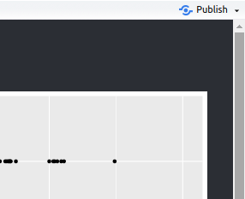
Deploy
Você também pode fazer o deploy da sua aplicação enquanto estiver rodando o código. Basta clicar em “Deploy” no canto da tela:

Slide 44
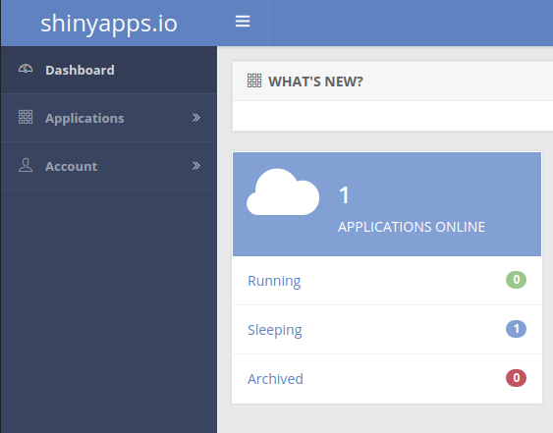
Deu tudo certo?
Vá para sua conta no Shiny Apps e verifique o status:

Slide 45
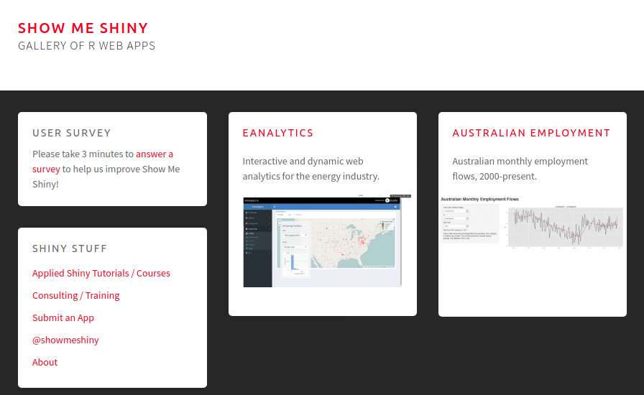
Veja mais exemplos :D

